Slide 1
Животный мир пустыни.

Slide 2
По – своему разнообразен животный мир пустынь. Животные хорошо приспособились к условиям окружающей среды: они не требовательны к пище, воде, имеют окраску под цвет песка - это помогает им скрываться от врагов и незаметно подкрадываться к добыче. Животные выносливы, долго обходятся без воды. Некоторые животные преодолевают большие расстояния в поисках воды.

Slide 3
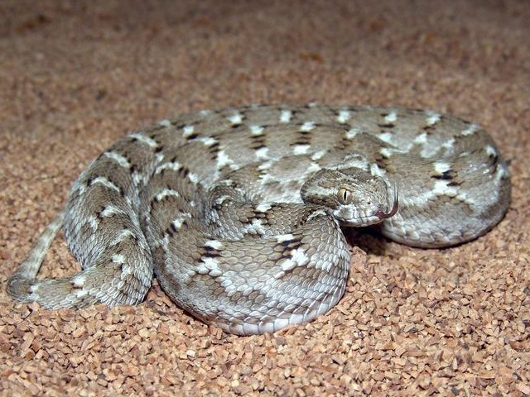
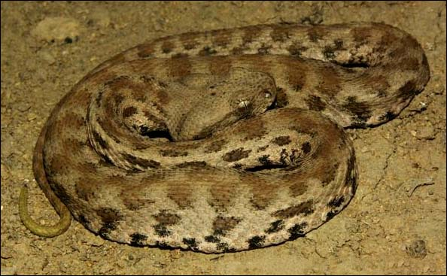
Закапываются в песок:
Эфа
Гюрза
Кобра

Slide 4
Песчаная круглоголовка

Slide 5
Черепаха

Slide 6
Варан

Slide 7
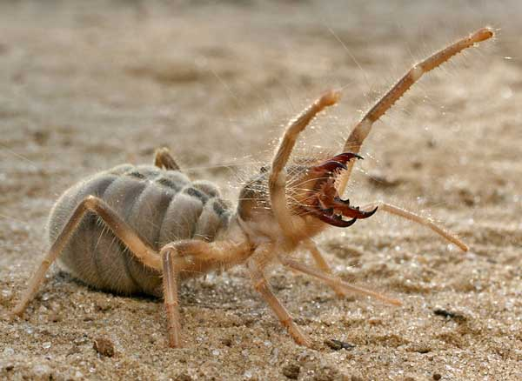
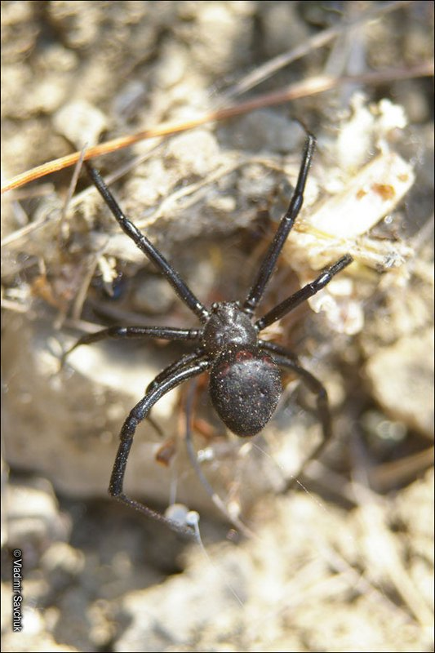
Много неприятностей причиняют жителям пустыни опасные насекомые.
Фаланга
Скорпион
Паук «Каракурт»

Slide 8
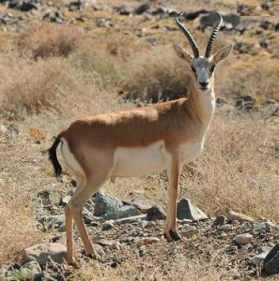
Быстро передвигаются в поисках воды.
Сайгак
Антилопа «Джейран»

Slide 9
Впадает в спячку
Тушканчик

Slide 10
Долго обходится без воды
Верблюд

Slide 11
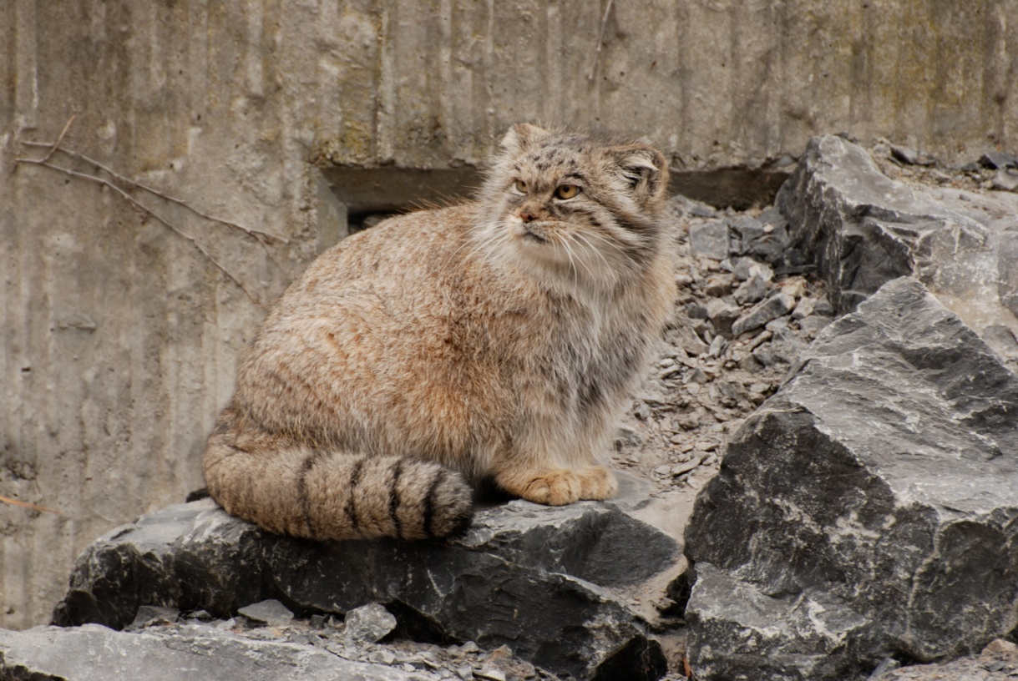
В оазисах водится камышовый кот.

